Slide 1
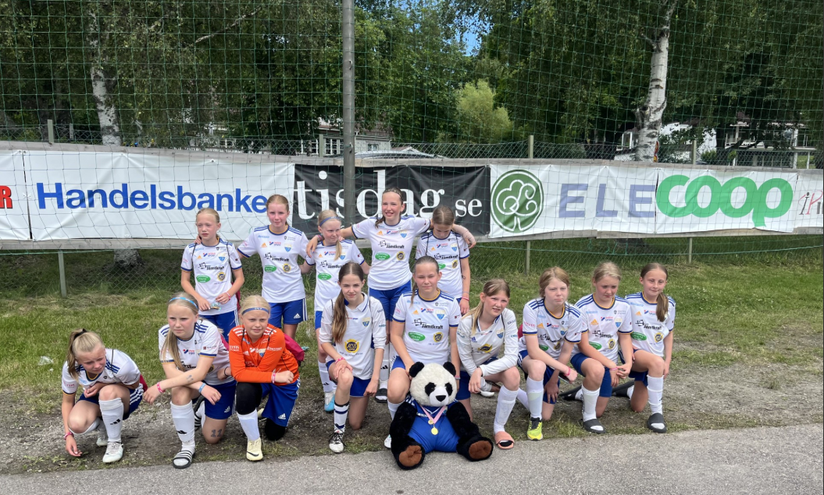
OPE Flickor -12 Kickoff 2025

Slide 2
Schema
17.00 – 17.20 Introduktion, presentation av truppen, seriespel, cuper, träningsregler etc
17.20-17.45 Middag
17.45-18.15 Presentation av värdegrundsfrågor och grupparbete
Vi hämtar efterrätt och sätter oss i grupperna
18.15-18.45 Presentation av färdigt grupparbete. Uppdatera F-12 spelregler?
18.45-19.00 Vi rör oss ut för lekar
19.00-20.00 Lekar
20.00-20.30 Återsamling glasläktaren

Slide 3
Truppen, just nu…
        Agnes A
        Stella B
        Asta B
        Sofia B
        Tova B
        Brendona D
        Tove EN
        Tyra E
        Melissa F
        Deshira
        Leia G (paus)
        Ellen H
        Milla H
        Stina I
Mbabzi K
Leah K
Clara K
Sofia K
Solomie M
Agnes M
Gabriella N
Ines N
Lea N
Tove N
Vera N
Lova O
Meja P
Signe S
Towa S
Signe W
Meja W
Tuva Å
Zvea Ö
Molly Ö

Slide 4
Matcher/Seriespel
2st fasta 9-mannalag i seriespelet
2st 5-mannalag Futsal

Slide 5
Cuper- bokade
Blir säkert några lokala utöver dessa
Hudik Cup 13-15 Juni
Storsjöcupen 2-5 Juli

Slide 6
Nya medlemmar & ”gamla” medlemmar
Har vi något maxtak?
  40st – Blir det fler så tar vi en dialog med kansliet för att diskutera upplägg.
  Ett förslag innan vi når taket är att man ser över möjlighet att börja i F13, vi har inte pratat med F13 om detta ännu men kan bli aktuellt
Får alla spela matcher?
  När spelaren kan regler, grundläggande teknik
  Vara med på träningar, träningsflit.
  Träningsflit gäller även annan träning, detta ska i så fall skrivas in vid frånvaro på laget.se
Anpassad träning
  Svårt, men vi kommer att försöka vissa träningar att anpassa svårighetsgraden. Ex passningar. Här kan man dela in i grupper, korta, mellan, långa. Viktigt att träningarna blir lagom utmanande för alla

Slide 7
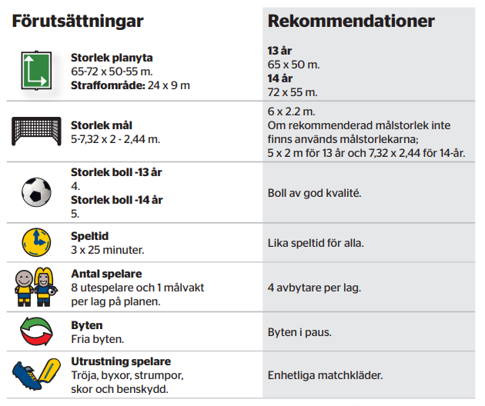
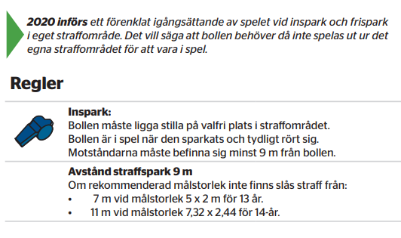
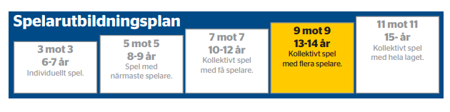
Spelregler 9 mot 9

Slide 8
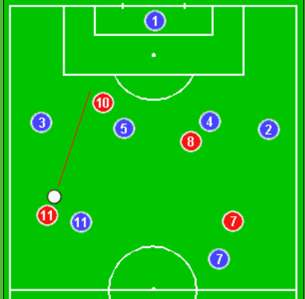
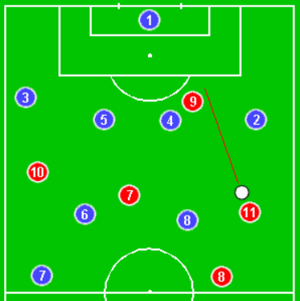
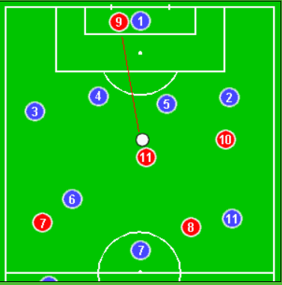
Offside?

Slide 9
Förväntningar
Fokus på träningarna- kom gärna 10 min innan för att hinna göra sig klar och prata med kompisar
Vattenflaska, benskydd, ta ur örhängen, fått i sig mat innan träning så att man orkar- vad är bra mat?
Svara på kallelser, detta för att vi ska kunna planera träningen bättre. Svara så fort ni vet om barnet kommer eller inte, skriv gärna in varför om man inte kan
Vinner som ett lag, förlorar som ett lag. Tacka domare och motspelare, inte gnälla på domare.
Att ni säger till om ert barn behöver extra stöd med något?

Slide 10
Grupper
        Grupp 1
        Agnes A
        Stella B
        Asta B
        Signe S
        Brendona D
        Grupp 2
        Meja P
Leah K
Clara K
Tuva Å
Solomie M
Grupp 3
Gabriella N
Lea N
Vera N
Lova O
Mbabzi K
Grupp 4
Agnes M
Towa S
Signe W
Sofia K
Zvea Ö
Grupp 5
        Tove EN
        Tyra E
        Melissa F
        Deshira
        Ellen H
        Grupp 6
        Milla H
        Stina I
        Molly Ö
        Sofia B

Slide 11
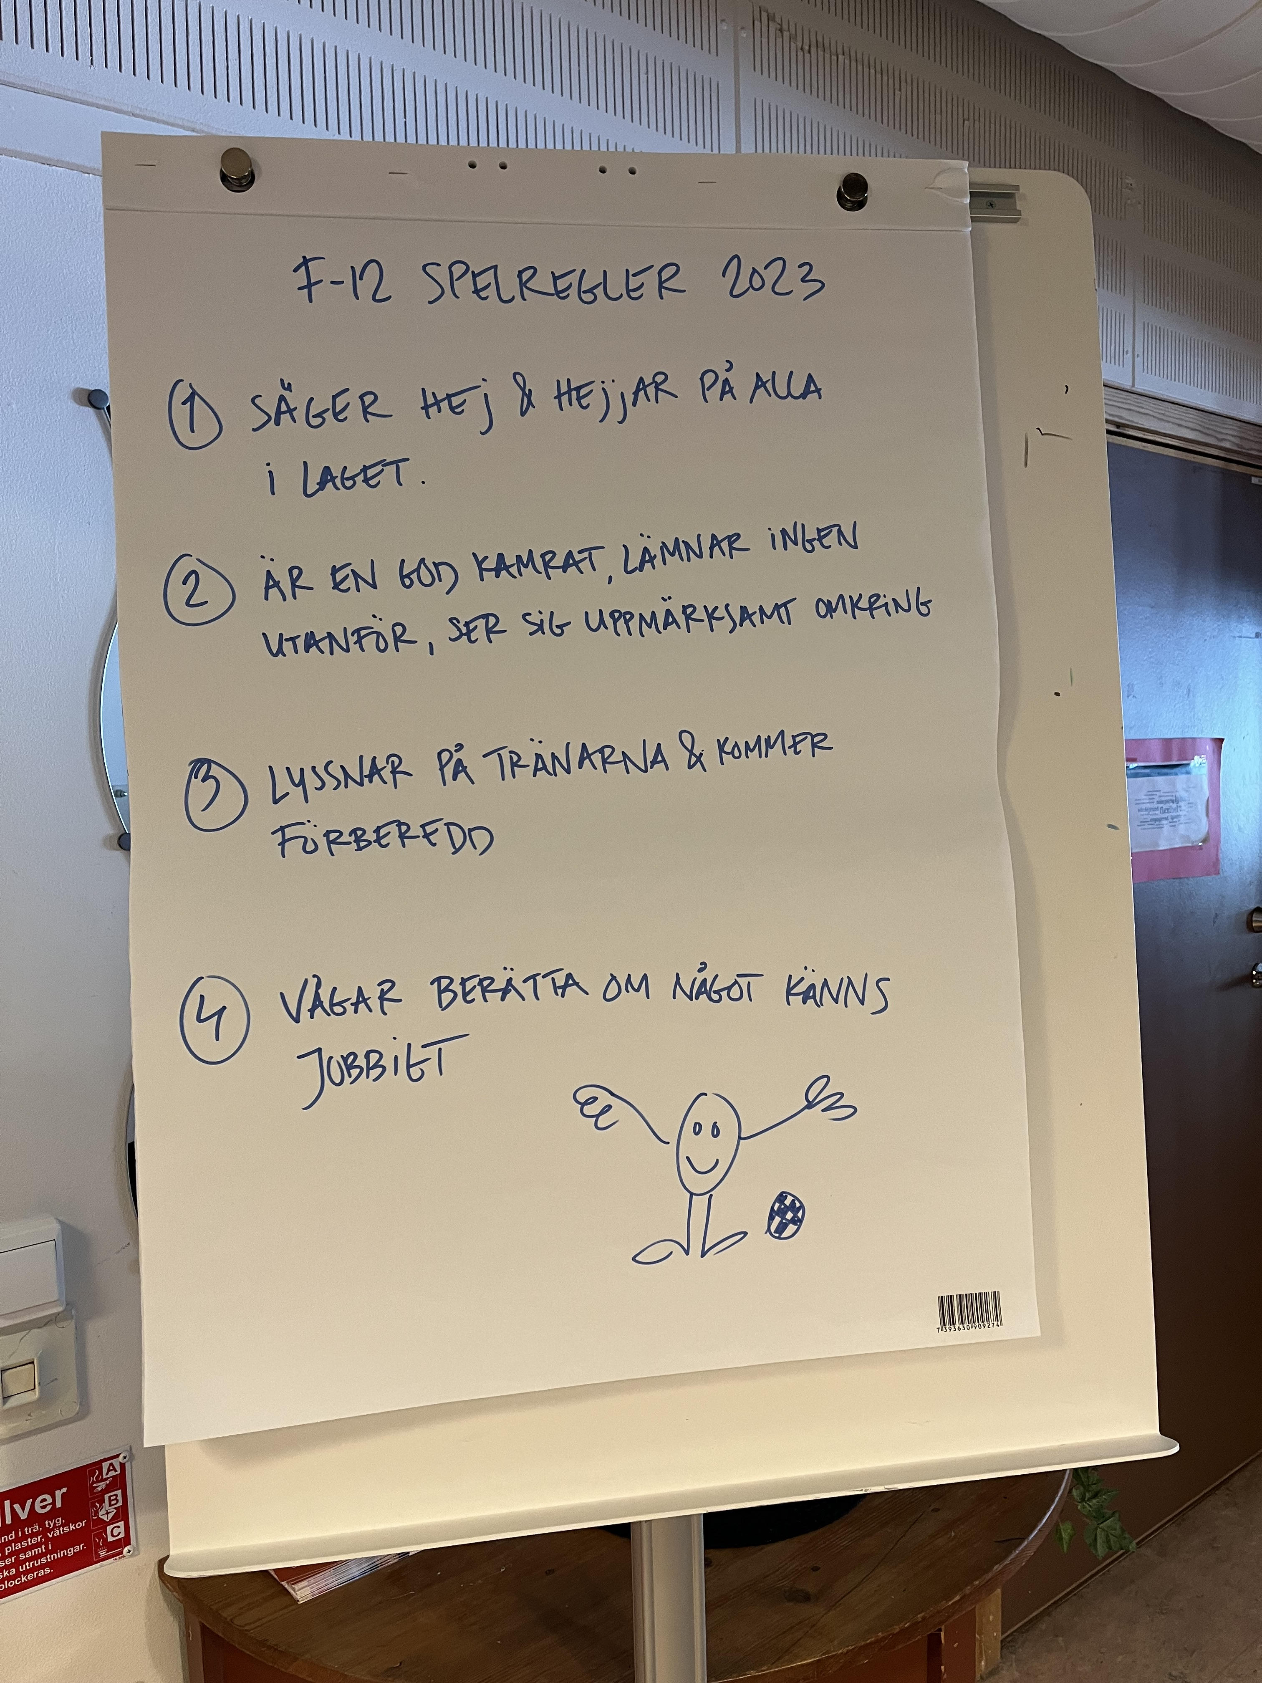

Slide 12
OPE F-12 spelregler
Säger HEJ och hejjar på alla i laget
Är en god kamrat, lämnar ingen utanför, ser sig uppmärksamt omkring
Lyssnar på tränarna och kommer förberedd
Vågar berätta om något känns jobbigt

